Slide 1


페이스북 광고의 종류(上)
Ver.2023.01.12
에이엠피엠글로벌
광고컨설팅본부 5팀 김정현

Slide 2

Contents
1. 페이스북 광고 종류
2. 쿠폰 광고
3. 슬라이드 광고
4. 모바일 앱 광고

Slide 3
페이스북 광고의 종류
1
쿠폰 광고
2
슬라이드 광고
3
모바일 앱 광고
4
캔버스 광고
5
컬렉션 광고
6
브랜드 인지도 광고

Slide 4
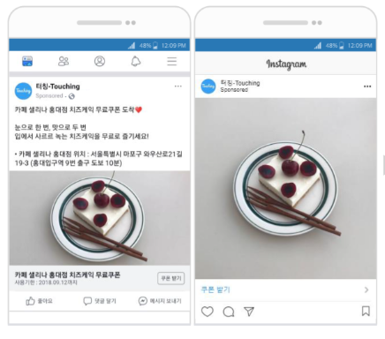
쿠폰 광고

Slide 5
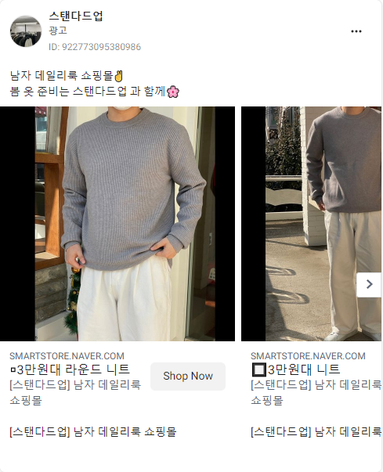
슬라이드 광고

Slide 6
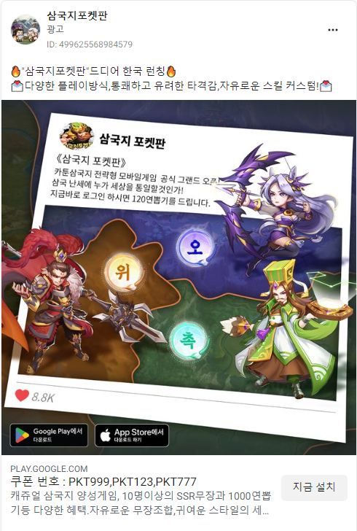
모바일 앱 광고

Slide 7
감사합니다
Ver.2023.01.11
에이엠피엠글로벌
광고컨설팅본부 5팀 김정현

